Slide 1

Το Ανεμόμετρο
facebook.com/schoolspace.chania
http://www.schoolspace.gr

Slide 2
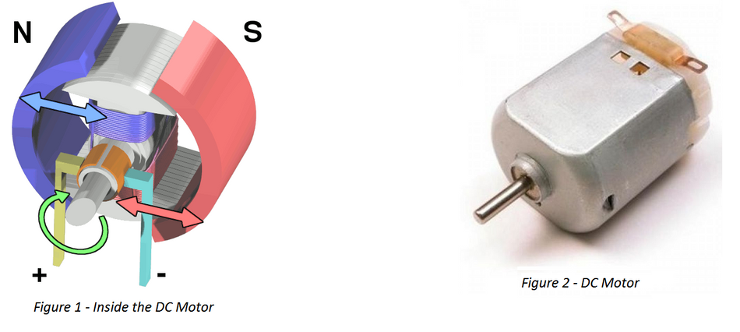
Κινητήρας Συνεχούς Ρεύματος
Μόνιμος Μαγνήτης (Στάτορας)
Συλλέκτης
Ρότορας
Ψήκτρες

Slide 3
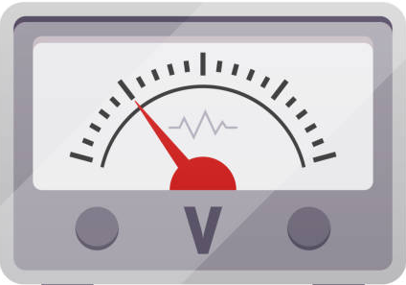
Ο Κινητήρας Ως Γεννήτρια
H τάση που παράγεται είναι ανάλογη της ταχύτητας περιστροφής

Slide 4
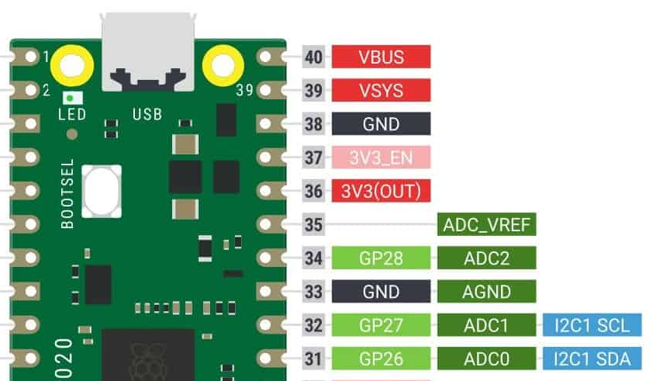
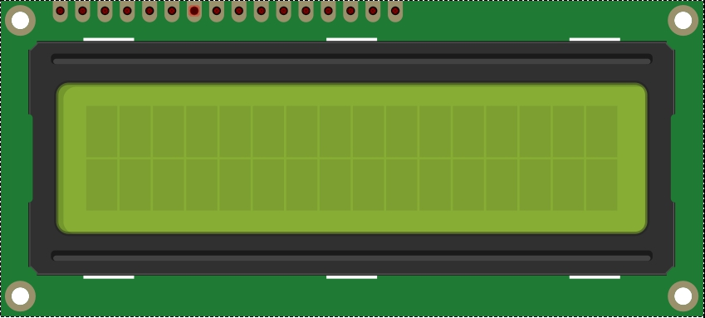
Πως μπορούμε να τη μετρήσουμε;
Pico Analog to Digital Converter

Slide 5
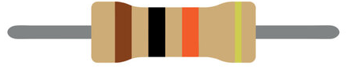
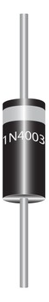
Πρακτικό Κύκλωμα
Αρκεί αυτό για προστασία;

Slide 6
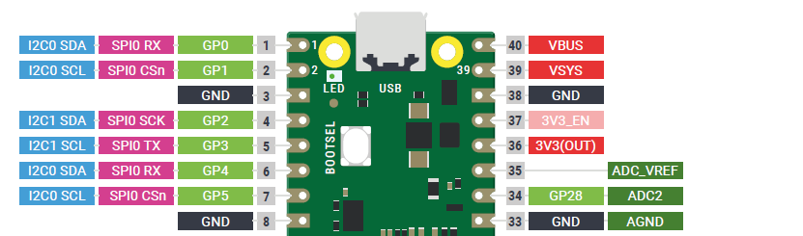
Pico I2C
Τροφοδοσία
Οθόνης
SDA => Serial DAta
SCL => Serial CLock

